Slide 1



PHÒNG GIÁO DỤC VÀ ĐÀO TẠO QUẬN LONG BIÊN
TRƯỜNG MẦM NON GIANG BIÊN
LĨNH VỰC PHÁT TRIỂN THẨM MỸ
Đề tài: Vẽ chân dung mẹ ( Tiết mẫu)
Lứa tuổi: MGN 4- 5 tuổi
Giáo viên: Nguyễn Thị Thường
Nguyễn Minh Yến

Slide 2

Cô và trẻ đọc:
“ Yêu mẹ”

Slide 3
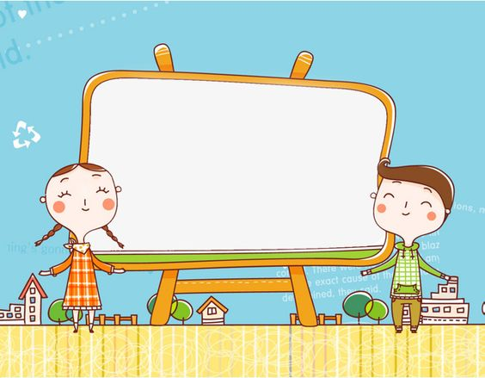
Hoạt động 1:
Quan sát tranh, đàm thoại

Slide 4
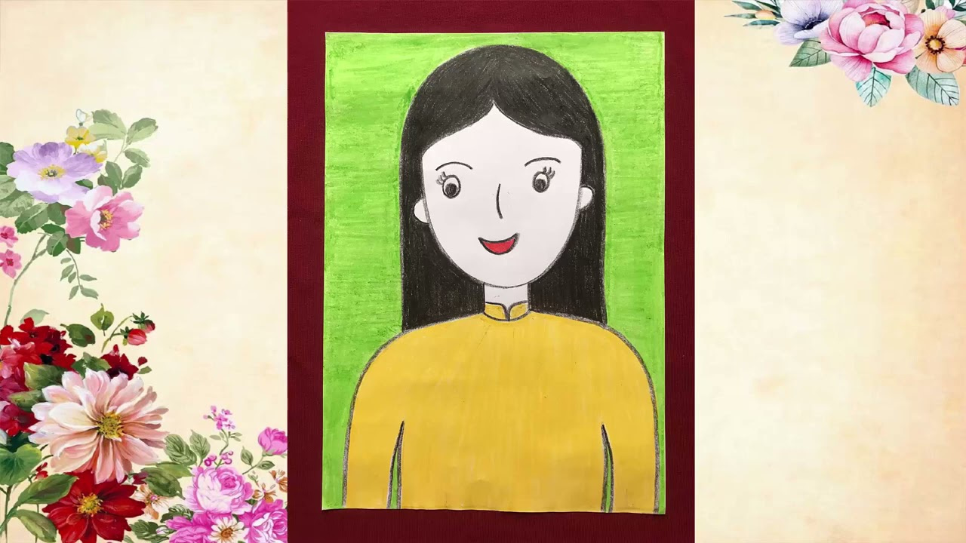

Slide 5

Hoạt động 2: Trẻ thực hiện

Slide 6

Hoạt động 3:
Nhận xét sản phẩm

Slide 7


Slide 8
